Slide 1
Муниципальное общеобразовательное бюджетное учреждение
«Митинская основная школа»
«Организация
образовательного процесса
с учетом персонифицированного подхода»
Мартьянова С.А,
замдиректора по УВР
Декабрь 2022

Slide 2
Актуальность
Одним из основных принципов школьного образования, провозглашенных во ФГОС, является
построение образовательной деятельности на основе индивидуальных особенностей каждого ребенка,
при котором сам ребенок становится активным в выборе содержания своего образования, то есть становится субъектом образования.

Slide 3
В условиях малокомплектной школы учителю легче осуществлять:
· персонифицированный подход к учащимся с учетом типа их темперамента и нервной системы, особенностей развития, склонностей и интересов, уровня знаний и умений;
· личностно-ориентированный подход в обучении, при котором личное общение выступает как цель и средство образовательного процесса, как понимание внутренней позиции ученика. Ученик и учитель «слышат» друг друга.
Став региональной инновационной площадкой, мы работаем над темой «Персонифицированный подход в образовательном процессе малокомплектной сельской школы».

Slide 4
Актуальность
Актуальность персонифицированного подхода в
образовании связана со стремлением современного подрастающего поколения к получению качественно нового образовательного материала.
При тесном взаимодействии ученика и преподавателя повышается уровень знаний учащихся, а учитель имеет возможность повышения своего профессионального уровня, так как изучает и апробирует разнообразные технологии, базирующиеся на индивидуальных и психологических особенностях учеников.

Slide 5
Актуальность
Главными отличительными чертами обучения в малокомплектной школе должны стать:
· мотивационный аспект и самостоятельный характер обучения (ученик учится сам, учитель помогает ему);
· активная позиция ученика: он не только получает знания, но и обучается способам добывания знаний;
· увеличение индивидуального общения учителя с учеником.

Slide 6
Организация образовательного процесса с учетом
персонифицированного подхода
Чек – лист «Четыре шага к персонализации образования»
Диагностика
Проектирование
Банк дидактического материала
Создание ИОМ

Slide 7
Индивидуальный образовательный маршрут
определяется образовательными потребностями, индивидуальными способностями и возможностями обучающегося, а также существующими требованиями к содержанию образования. Индивидуальный образовательный маршрут можно рассматривать как персональный фиксированный путь развития и (или) компенсации трудностей в обучении.

Slide 8
Индивидуальный образовательный маршрут
ИОМ — это путь или способ реализации личностного потенциала ребенка, развитие его способностей по индивидуальному плану (маршруту).
Ценность индивидуального образовательного маршрута состоит в том, что он позволяет каждому, на основе оперативно регулируемой самооценки, активного стремления к совершенствованию обеспечить выявление и формирование творческой индивидуальности, формирование и развитие ценностных ориентаций, собственных взглядов и убеждений, неповторимой технологии деятельности.

Slide 9
Индивидуальный образовательный маршрут
Хазова Е.В. - литературное чтение 5 класс (на четверть)
Игнатьева – русский язык 6 класс (на четверть)
Плохова И.В. – 2 класс (на год)
Мартьянова С.А. – план исследовательской деятельности 7 класс

Slide 10
С помощью каких педагогических технологий можно реализовать персонифицированный подход?
- Индивидуальный способ обучения;
- Развитие критического мышления;
- Проблемное обучение;
- Игровой метод;
- Создание проблемно-поисковых ситуаций;
- Метод проектов;
- Моделирование;
- Алгоритмический метод;
- Групповая работа;
- Система подсказок учителя, направленных на активизацию мыслительной деятельности учащихся;
- Исследовательские методы;
- Компьютер (презентация).

Slide 11
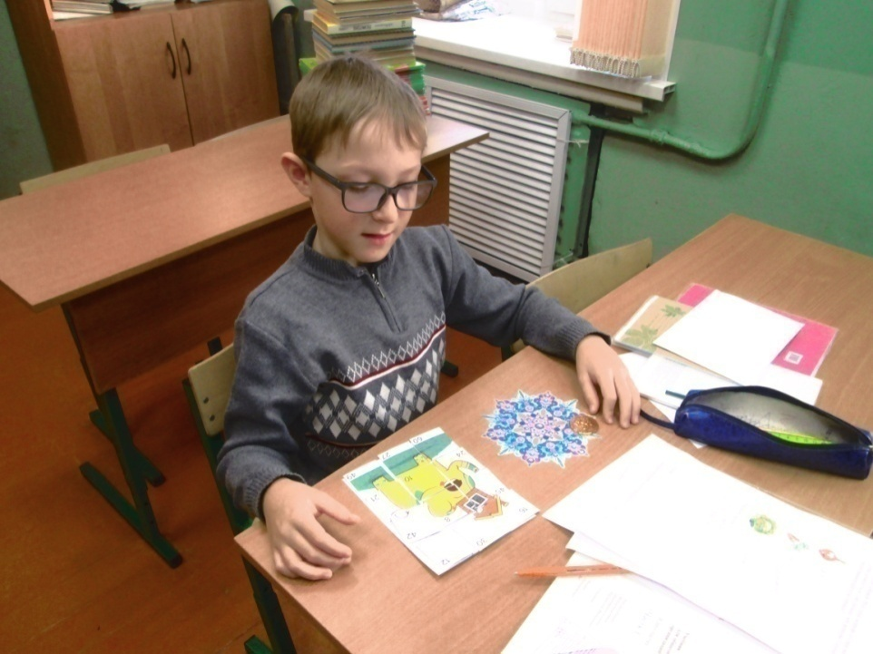
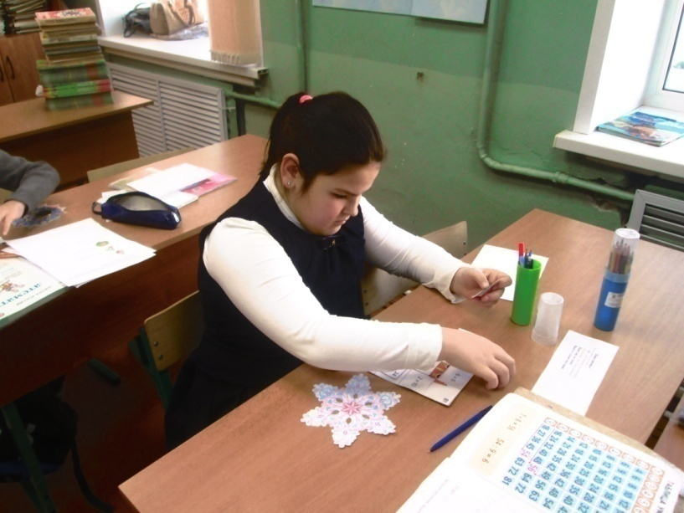
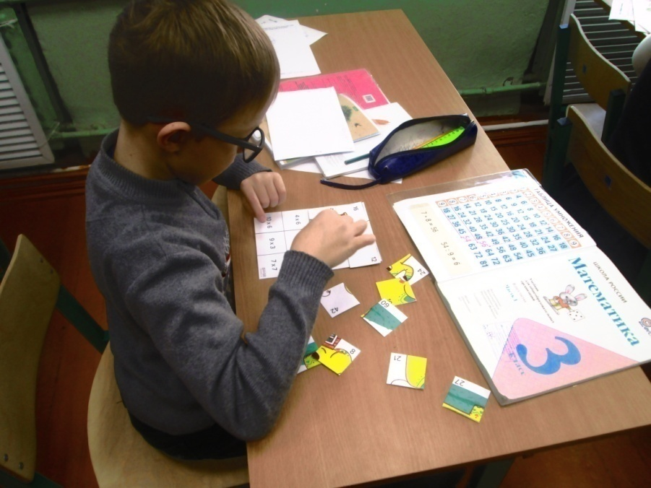
Выполнение творческих заданий
на уроке математики

Slide 12
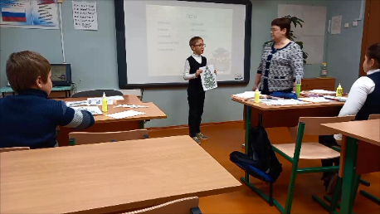
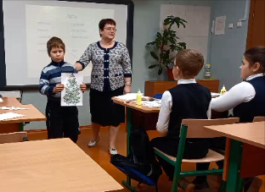
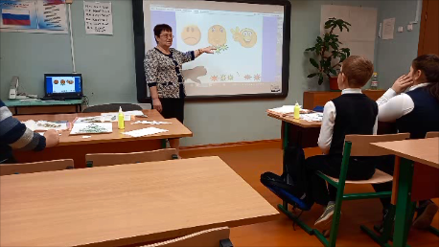
Создание проекта «Семья слов»
на уроке русского языка

Slide 13
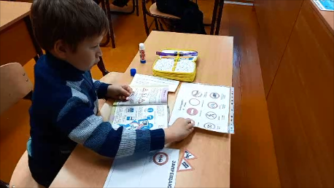
Создание плакатов на уроке
окружающего мира

Slide 14
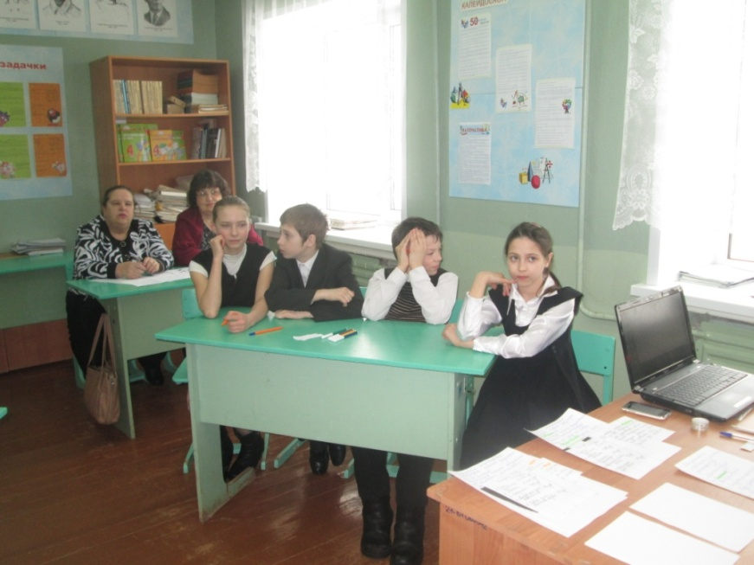
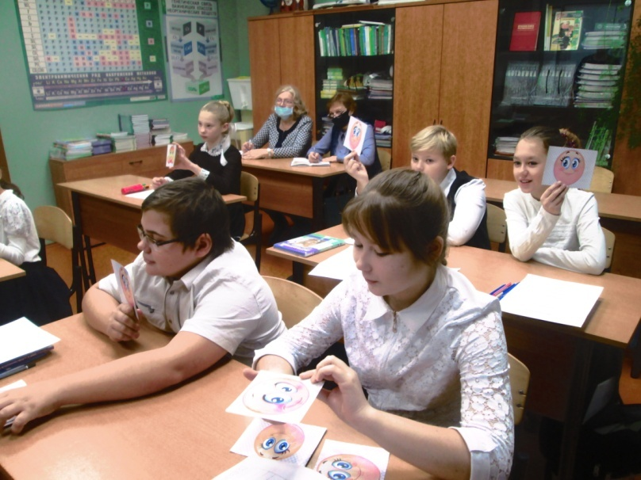
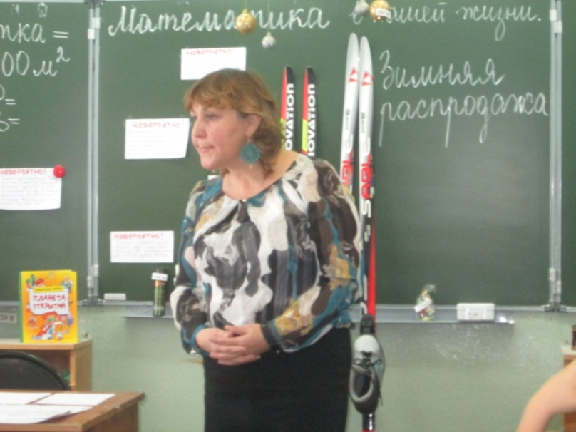
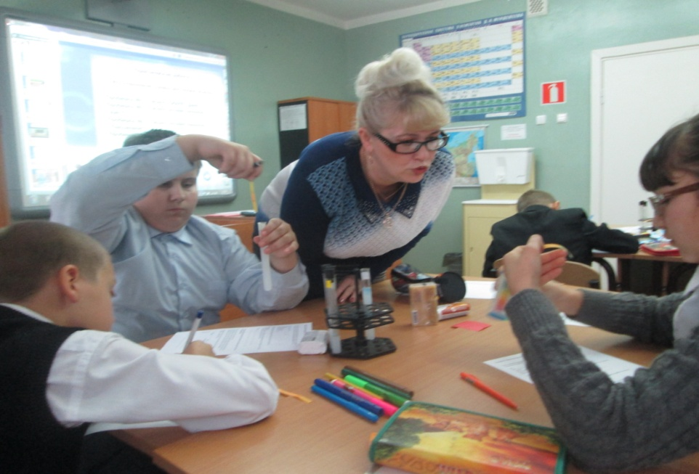
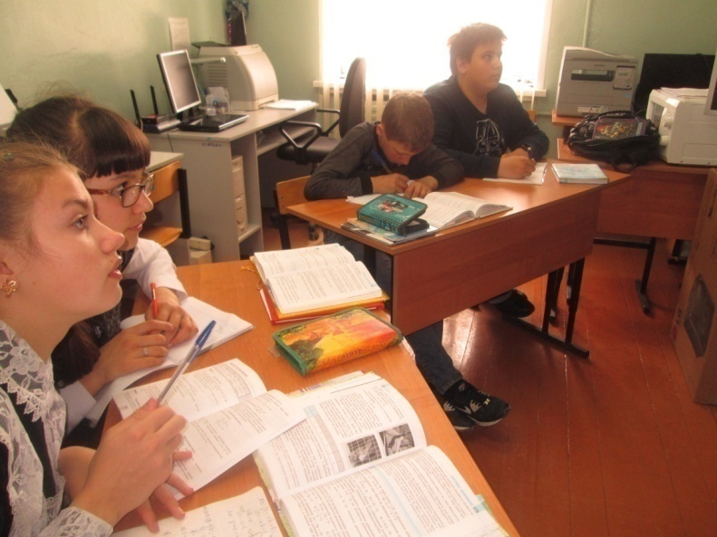
Уроки - - путешествия

Slide 15
Сегодня каждый учитель использует персонифицированный подход в своей работе. Ведь именно такой подход способствует психологическому комфорту ученика в школе, формирует у него чувство уважения к себе и к окружающим людям, вырабатывает ответственность к принятию решений.
Умение учителя найти подход к каждому ученику иногда отражается не только на учебе, но и на судьбах отдельных учеников.
«… разных детей и учить надо по-разному, потому что каждый по-своему воспринимает информацию” Гарднер

Slide 16
Проектно –исследовательская деятельность
Выполненные проекты в рамках школьной
учебно – практической конференции
«Первые шаги в науку»
2021 - 2022 учебный год
Участие в муниципальном конкурсе исследовательских проектов учащихся 7-11 классов
общеобразовательных организаций
Гаврилов-Ямского района

